Slide 1


FAMP – FACULDADE MORGANA POTRICH
SCHOLA FÉRTILE
CURSO DE PÓS-GRADUAÇÃO LATO SENSU EM
ULTRASSONOGRAFIA
Ovarian-Adnexal Reporting and Data System para US (O-RADS US)
no câncer de ovário
Goiânia – GO
2023

Slide 2
1. INTRODUÇÃO
O câncer de ovário é o câncer ginecológico mais letal. Menos da metade dos pacientes sobrevivem por mais de cinco anos após o diagnóstico.
O câncer de ovário afeta mulheres de todas as idades, mas é mais comumente diagnosticado após a menopausa.
Mais de 75% das mulheres afetadas são diagnosticadas em estágio avançado porque a doença em estágio inicial geralmente é assintomática e, os sintomas da doença em estágio avançado, são inespecíficos.

Slide 3
1. INTRODUÇÃO
Os fatores de risco para o câncer de ovário são idade avançada e história familiar de câncer de ovário e mama.
Mulheres com sintomas relacionados a câncer de ovário devem ser avaliadas com exame físico, ultrassonografia transvaginal e medição de biomarcadores como o antígeno 125 do câncer.
Se os resultados forem suspeitos de câncer de ovário, a paciente deve ser encaminhada a um oncologista ginecológico¹.

Slide 4
1. INTRODUÇÃO
Apesar da baixa taxa de diagnóstico precoce, as diretrizes não recomendam a triagem de rotina para câncer de ovário em mulheres de risco médio porque a triagem, incluindo exames pélvicos de rotina, é ineficaz e associada a danos.
Quando detectado em estágio I, pode ser curado em até 90%. Já no estágio II, a uma sobrevida de 5 anos de 70%. apenas 20% dos cânceres de ovário são diagnosticados no estágio I-II.
No entanto, a doença que se espalhou além da pelve (estágio III-IV) tem uma taxa de sobrevivência a longo prazo de 20% ou menos.

Slide 5
1. INTRODUÇÃO
As simulações de computador sugerem que a detecção da doença pré-clínica em um estágio anterior poderia melhorar a sobrevida em 10–30%².
Atualmente, a combinação de um exame de ultrassom com um ensaio de antígeno de câncer (CA)-125 é a técnica de diagnóstico mais eficaz, mas ainda não é admitida como método de triagem³.
É extremamente importante ser capaz de diferenciar as massas ovarianas e anexiais suspeitas daquelas que podem ser ignoradas ou acompanhadas com segurança.

Slide 6
1. INTRODUÇÃO
O Colégio Americano de Radiologia (ACR) apoiou o desenvolvimento e a divulgação do Sistema Ovarian-Adnexal Reporting and Data System para US (O-RADS US) e para MRI (O-RADS MRI).
Ao padronizar o léxico para descrever características de massas ovarianas e anexiais e atribuir categorias de risco para a probabilidade de malignidade com base na avaliação dessas características, as recomendações de manejo também são padronizadas⁴.

Slide 7
2. OBJETIVO
Descrever o novo Sistema chamado Ovarian-Adnexal Reporting and Data System para US (O-RADS US) apoiado pelo Colégio Americano de Radiologia.

Slide 8
3. PADRONIZAÇÃO O-RADS PARA OVÁRIOS
3.1 Conceito
O Ovarian-Adnexal Reporting and Data System (O-RADS) léxico para US foi publicado em 2018, fornecendo um léxico padronizado que inclui todos os descritores e definições pertinentes da aparência característica de US de ovários normais e ovários ou outras lesões anexiais.
O léxico é baseado no consenso do comitê. Levando em consideração as evidências de suporte para o desempenho de diferentes terminologias usadas na literatura para a classificação de uma massa como benigna ou maligna, os membros do comitê concordaram com termos semelhantes aos usados nos modelos IOTA.
Os descritores usados no léxico O-RADS foram testados no grande conjunto de dados das fases 1–3 do estudo IOTA para atribuir um risco de malignidade a cada um deles.

Slide 9
3. PADRONIZAÇÃO O-RADS PARA OVÁRIOS
3.1 Conceito
Os termos que se mostraram úteis para designar o risco de malignidade foram colocados em uma tabela de léxico condensada para facilitar a estratificação do risco.
Finalmente, com o uso de outros estudos de suporte baseados em evidências na literatura que oferecem orientação adicional diferenciando esquemas de tratamento em uma variedade de lesões quase certamente benignas que incluem: cistos simples, cistos hemorrágicos, cistos dermóides, endometriomas, cistos paraovarianos, cistos de inclusão peritoneal, hidrossalpinges.

Slide 10
3. PADRONIZAÇÃO O-RADS PARA OVÁRIOS
3.1 Conceito
As diretrizes propostas são uma abordagem colaborativa, multidisciplinar e internacional que incorpora as abordagens comum europeia e norte-americana.
As diretrizes incluem todas as categorias de risco com suas respectivas estratégias de gerenciamento, que não foram incluídas em nenhum dos sistemas anteriores⁵.

Slide 11
3. PADRONIZAÇÃO O-RADS PARA OVÁRIOS
3.2 Classificação
O-RADS 0 - AVALIAÇÃO INCOMPLETA
Geralmente por dificuldades técnicas, tais como gases intestinais, grande tamanho da lesão, localização dos anexos ou impossibilidade da paciente de realizar exame endovaginal.

Slide 12
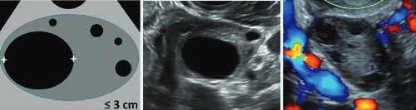
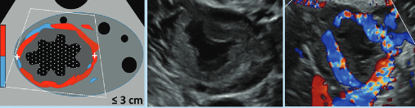
3. PADRONIZAÇÃO O-RADS PARA OVÁRIOS
3.2 Classificação
O-RADS 1 - OVÁRIOS NORMAIS
Categoria fisiológica. Relevante apenas em pacientes na pré-menopausa por incluir o folículo e o corpo lúteo. Deve-se evitar usar a palavra cisto para descrever estas estruturas.
Folículo - cisto unilocular anecóico ≤ a 3 cm
Corpo Lúteo - Cisto de paredes espessas 3 cm +-, margem interna crenulada, ecos internos, fluxo periférico.

Slide 13
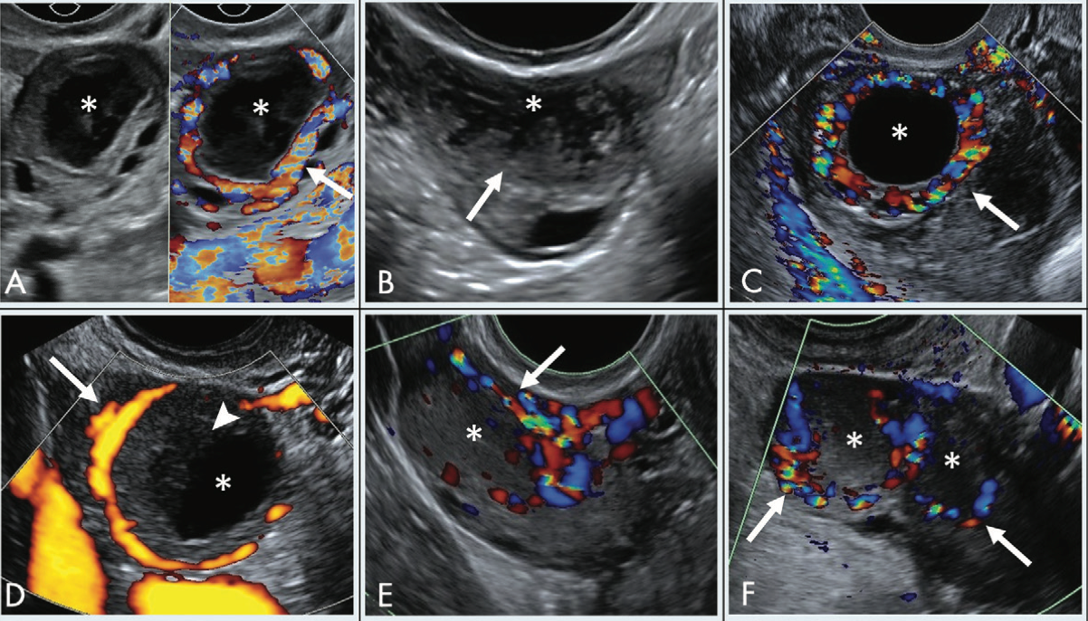
3. PADRONIZAÇÃO O-RADS PARA OVÁRIOS
3.2 Classificação
O-RADS 1 - OVÁRIOS NORMAIS
As imagens mostram corpos lúteos típicos. A, Corpo lúteo com Doppler colorido e sem Doppler colorido demonstra componente cístico central (asteriscos) com parede espessada lisa, ecos internos avasculares e vascularização periférica (seta). B, Corpo lúteo com componente central, parede espessada e margem interna crenulada (seta). C, Cisto anecóico de paredes espessas (asterisco) com intensa vascularização periférica (seta). D, A energia do Doppler colorido demonstra vascularização periférica (seta) neste corpo lúteo cístico (asterisco) com coágulo retraído (cabeça de seta). E, Corpo lúteo como região hipoecóica (asterisco) sem componente cístico central, mas com fluxo periférico (seta) ao Doppler colorido. F, Dois corpos lúteos em configuração de ovulação dupla manifestada por duas regiões hipoecóicas (asteriscos) com fluxo periférico (setas).

Slide 14
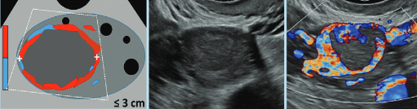
3. PADRONIZAÇÃO O-RADS PARA OVÁRIOS
3.2 Classificação
O-RADS 1 - OVÁRIOS NORMAIS
Região hipoecóica com fluxo periférico, mas sem componente cístico característico.

Slide 15
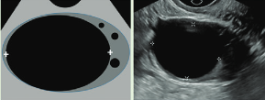
3. PADRONIZAÇÃO O-RADS PARA OVÁRIOS
3.2 Classificação
O-RADS 2 - QUASE CERTAMENTE BENIGNA.
Risco de malignidade < 1%
A categoria inclui a maioria dos cistos uniloculares com menos de 10 cm.
Cistos simples, cistos uniloculares não simples com paredes lisas e cistos que podem ser descritos usando lesões benignas clássicas e seus descritores se menores que 10 cm de diâmetro máximo.
Cisto Simples
>3 - < 10cm em mulheres na pré-menopausa
< 10 cm em mulheres na pós-menopausa
Lesões benignas clássicas – Cisto hemorrágico típico, cisto dermóide, endometrioma,
cisto de paraovário, cisto de inclusão peritoneal e hidrossalpinge.

Slide 16
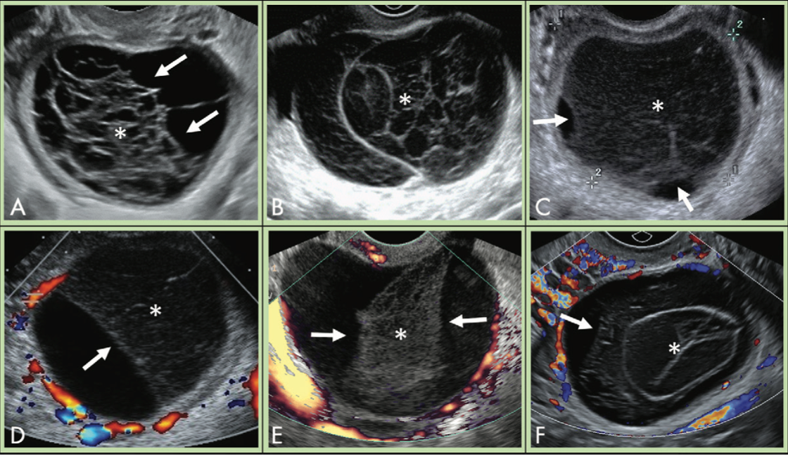
3. PADRONIZAÇÃO O-RADS PARA OVÁRIOS
3.2 Classificação
O-RADS 2 - QUASE CERTAMENTE BENIGNA.
Cisto Hemorrágico Típico - As imagens mostram cistos hemorrágicos típicos. A, Cisto hemorrágico ovariano com coágulo retraído demonstra margens côncavas (setas) e padrão reticular interno (asterisco). B, Cisto hemorrágico com padrão reticular (asterisco) em toda a extensão. C, Padrão reticular (asterisco) com finos ecos lineares descontínuos e retração precoce do coágulo na periferia (setas). D, Coágulo retraído com padrão reticular (asterisco) e margem côncava (seta). O fluxo do Doppler colorido é observado no tecido ovariano circundante; no entanto, está ausente nos produtos sanguíneos. E, Padrão reticular (asterisco), margens retas e côncavas (setas) e sem fluxo na energia do Doppler colorido diferencia coágulo retrátil de tecido sólido. F, Cisto hemorrágico avascular com padrão reticular (asterisco) e margem côncava de coágulo retrátil (seta).

Slide 17
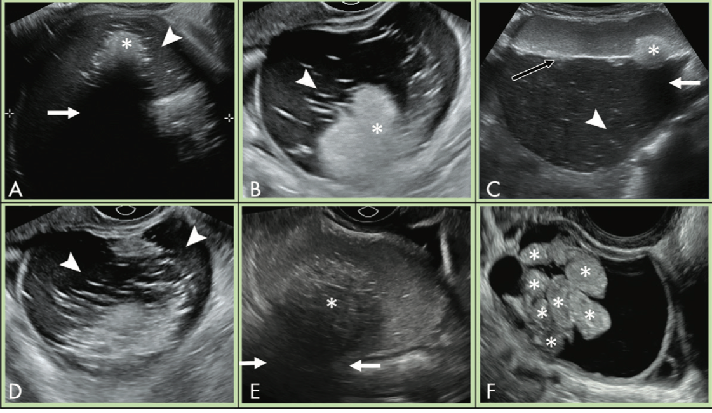
3. PADRONIZAÇÃO O-RADS PARA OVÁRIOS
3.2 Classificação
O-RADS 2 - QUASE CERTAMENTE BENIGNA.
Cisto Dermoide Típico - Fig. As imagens mostram cistos dermóides típicos. A, Cisto dermóide com componente hiperecóico (asterisco) com sombra acústica (seta) e linhas e pontos hiperecóicos (cabeça de seta). B, Linhas e pontos hiperecóicos e componente hiperecóico em outro cisto dermóide. C, Imagem transabdominal de cisto dermóide demonstra nível fluido-líquido (seta preta) com hiperecogenicidade não dependente consistente com gordura líquida flutuante. Componente hiperecóico (asterisco) com sombra acústica (seta) e linhas e pontos hiperecóicos sutis (cabeça de seta) também são vistos. D, Lesão cística com linhas e pontos hiperecóicos proeminentes (pontas de seta), que refletem o cabelo enrolado no cisto dermóide. E, Componente hiperecóico (asterisco) com sombra acústica (setas) em cisto dermóide contendo ecos internos. F, Estruturas esféricas ecogênicas flutuantes (asteriscos) não são comuns, mas são patognomônicas de cisto dermóide.

Slide 18
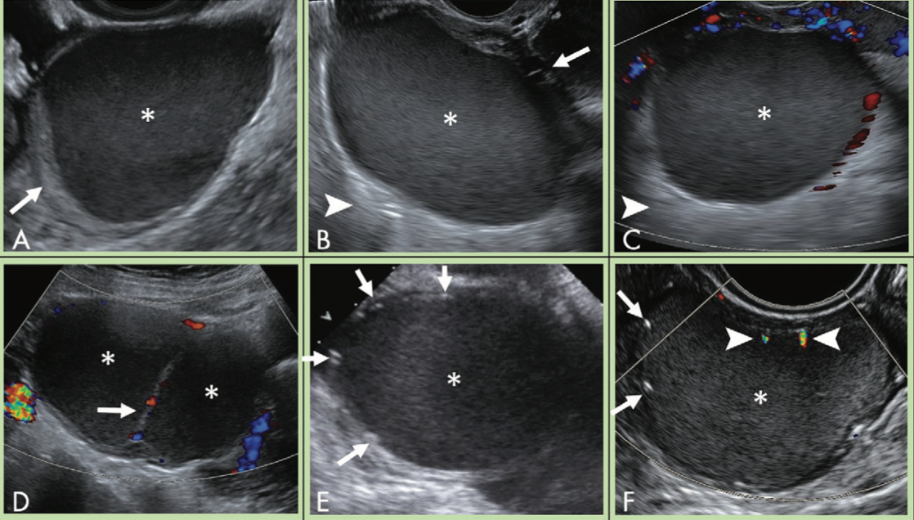
3. PADRONIZAÇÃO O-RADS PARA OVÁRIOS
3.2 Classificação
O-RADS 2 - QUASE CERTAMENTE BENIGNA.
Endometriomas Típicos - As imagens mostram endometriomas típicos. A, A aparência comum do endometrioma demonstra ecos internos homogêneos de baixo nível ou vidro fosco (asterisco); O parênquima ovariano circundante (seta) é observado. B, Características semelhantes de ecos homogêneos de baixo nível ou vidro fosco (asterisco) com tecido ovariano circundante (seta) e reforço acústico posterior (ponta de seta). C, Nenhum fluxo interno na imagem Doppler deve ser observado em endometriomas; ecos homogêneos de baixo nível (asterisco) e reforço acústico posterior (ponta de seta). D, Endometrioma multiloculado com ecos homogêneos de baixo nível (asteriscos) em cada componente; fluxo pode ser observado no septo interveniente (seta). E, Ocasionalmente, focos ecogênicos pontuados periféricos (setas) são observados com endometriomas; entretanto, ecos homogêneos de baixo nível (asterisco) são características mais específicas. F, Embora o sombreamento normalmente não esteja associado a focos ecogênicos pontuados periféricos (setas) ao redor do endometrioma (asterisco), artefatos cintilantes podem ser observados com imagens Doppler (setas).

Slide 19
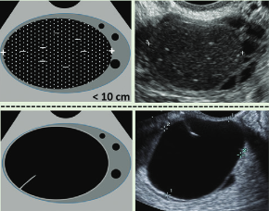
3. PADRONIZAÇÃO O-RADS PARA OVÁRIOS
3.2 Classificação
O-RADS 2 - QUASE CERTAMENTE BENIGNA.
Cistos uniloculares não simples – cistos com ecos internos ou septo incompleto.
Cisto Não-Simples*, unilocular com margem interna lisa < 10cm - Cisto “Não-Simples” aplica-se quando ecos internos ou septos incompletos estão presentes. Observe que um septo incompleto não é considerado irregularidade da parede se a margem interna for lisa.

Slide 20
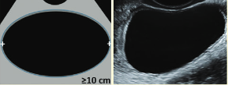
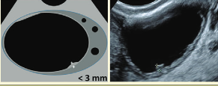
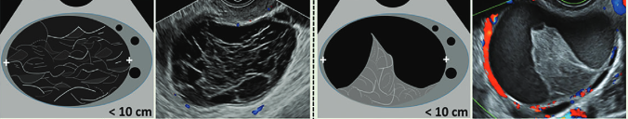
3. PADRONIZAÇÃO O-RADS PARA OVÁRIOS
3.2 Classificação
O-RADS 3 - BAIXO RISCO DE MALIGNIDADE (1% A 10%)
Cisto unilocular simples > 10 cm.
Cisto unilocular de qualquer tamanho, com irregularidade de parede < 03 mm de altura.
Lesões benignas clássicas > 10 cm – Cistos dermóides, endometriomas ou hemorrágicos.

Slide 21
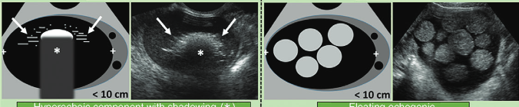
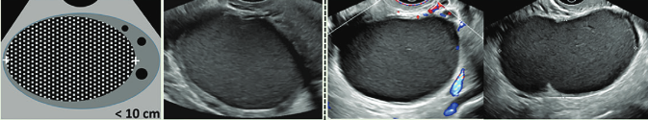
3. PADRONIZAÇÃO O-RADS PARA OVÁRIOS
3.2 Classificação
O-RADS 3 - BAIXO RISCO DE MALIGNIDADE (1% A 10%)
Cisto Hemorrágico
Cisto dermoides

Slide 22
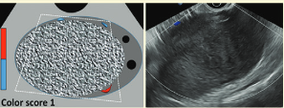
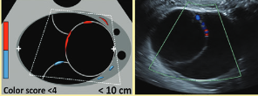
3. PADRONIZAÇÃO O-RADS PARA OVÁRIOS
3.2 Classificação
O-RADS 3 - BAIXO RISCO DE MALIGNIDADE (1% A 10%)
Endometriomas
Lesão sólida, com o contorno liso, de qualquer tamanho, com pontuação de cor 1, sem fluxo.
Cisto multilocular < 10 cm, com a parede interna lisa, com pontuação de cor 1-3.

Slide 23
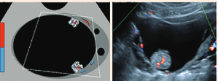
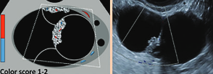
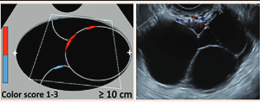
3. PADRONIZAÇÃO O-RADS PARA OVÁRIOS
3.2 Classificação
O-RADS 4 - RISCO INTERMEDIÁRIO DE MALIGNIDADE (10% A 50%)
Cisto unilocular com componente sólido – 1-3 projeções papilares (PP), ou componente sólido que não é PP. Qualquer tamanho e qualquer pontuação de cor.
Cisto multilocular com componente sólido. Qualquer tamanho. Pontuação de cor 1-2.
Cisto multilocular sem componente sólido 10 cm. Parede interna lisa. Pontuação de cor 1-3.

Slide 24
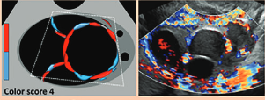
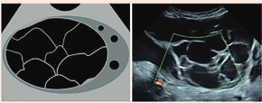
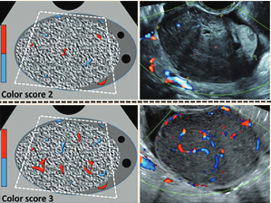
3. PADRONIZAÇÃO O-RADS PARA OVÁRIOS
3.2 Classificação
O-RADS 4 - RISCO INTERMEDIÁRIO DE MALIGNIDADE (10% A 50%)
Qualquer tamanho. Parede interna lisa. Pontuação de cor 4.
Qualquer tamanho. Parede interna irregular ou projeções papilares < 03 mm de altura. Qualquer pontuação de cor.
Lesão sólida. Contorno liso. Qualquer tamanho. Pontuação de cor 2-3.

Slide 25
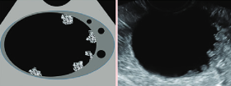
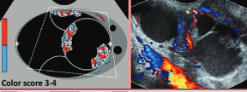
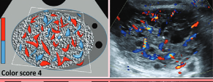
3. PADRONIZAÇÃO O-RADS PARA OVÁRIOS
3.2 Classificação
O-RADS 5 - Lesões com alto risco de malignidade (≥50%)
Cisto unilocular com 4 ou mais projeções papilares. Qualquer tamanho. Pontuação de cor.
Cisto multilocular com componente sólido.
Lesão sólida, Contorno liso. Qualquer tamanho. Pontuação de cor 4.

Slide 26
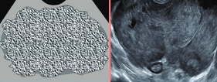
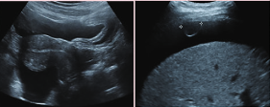
3. PADRONIZAÇÃO O-RADS PARA OVÁRIOS
3.2 Classificação
O-RADS 5 - Lesões com alto risco de malignidade (≥50%)
Lesão sólida irregular de qualquer tamanho.
Presença de ascite ou nodularidade peritoneal.

Slide 27
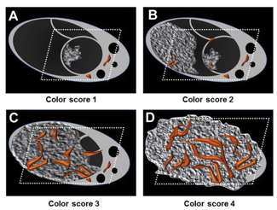
3. PADRONIZAÇÃO O-RADS PARA OVÁRIOS
3.3 Indicador de pontuação de cor
O-RADS: pontuação de cor 1 a 4 (avaliação subjetiva do fluxo sanguíneo pelo International Tumor Analysis Group adotado como parte do O-RADS Lexicon): (A) A pontuação de cor 1 é dada quando nenhum fluxo sanguíneo é detectado em a parede do cisto, septos ou componente sólido. (B) A pontuação de cor 2 é dada quando apenas o fluxo mínimo é detectado. (C) A pontuação de cor 3 é dada quando o fluxo moderado está presente. (D) O escore de cor 4 é dado quando a lesão anexial é altamente vascularizada com fluxo sanguíneo acentuado.

Slide 28
3. PADRONIZAÇÃO O-RADS PARA OVÁRIOS
3.3 Indicador de pontuação de cor
A presença de fluxo ao Doppler é diagnóstica de tecido sólido, mas sua ausência é menos informativa, e a lesão deve então ser considerada como de aparência sólida.
Projeção papilar (PP) é um tipo de componente sólido com altura maior ou igual a 3 mm que surge da parede ou septo do cisto e se projeta para a cavidade do cisto. Quando < 03 mm de altura, não deve ser chamado de PP.
Lesão sólidas são assim consideradas quando possuem componente sólido > 80%.⁵

Slide 29
3. PADRONIZAÇÃO O-RADS PARA OVÁRIOS
3.3 Indicador de pontuação de cor
2.4 AVALIAÇÃO DOS TESTE DO MODELO O-RADS
Um estudo⁶ avaliou a precisão diagnóstica, a variabilidade interobservador e as armadilhas comuns do léxico do sistema de pontuação ACR O-RADS entre os radiologistas sem experiência, mesmo sem treinamento específico, leitores de ultrassom experientes podem alcançar excelente desempenho diagnóstico e alta confiabilidade.
Outro estudo⁷ avaliou a concordância interobservador na atribuição de recursos de imagem e na classificação de massas anexiais usando as regras simples da IOTA versus o léxico O-RADS e identificar as causas da discrepância.
Os autores concluíram que o O-RADS apresentou concordância interobservador variável com boa concordância geral. As regras simples da IOTA tiveram uma concordância interobservador mais uniforme com excelente concordância geral. Uma maior experiência do leitor não melhorou a concordância interobservador com o O-RADS.

Slide 30
3. PADRONIZAÇÃO O-RADS PARA OVÁRIOS
3.3 Indicador de pontuação de cor
2.4 AVALIAÇÃO DOS TESTE DO MODELO O-RADS
Para avaliar o desempenho diagnóstico e a concordância interobservador do American College of Radiology (ACR) Ovarian-Adnexal Reporting and Data System Ultrasound (O-RADS US), foi realizado um estudo⁹ de janeiro de 2016 a dezembro de 2018, com 1035 pacientes com um total de 1.054 lesões anexiais.
Os autores concluíram que o US ACR O-RADS fornece estratificação de risco de malignidade eficaz para lesões anexiais com alta confiabilidade para radiologistas com experiência diferente. O subagrupamento das lesões O-RADS 4 em dois grupos facilitou uma melhor estratificação do risco intermediário.

Slide 31
CONCLUSÃO
O-RADS foi projetado para fornecer interpretações consistentes, para diminuir ou eliminar a ambiguidade nos relatórios de US, resultando em uma maior probabilidade de precisão na atribuição de risco de malignidade aos ovários e outras massas anexiais e fornecer uma recomendação de manejo para cada categoria de risco.
Para estratificação de risco, o sistema O-RADS US recomenda seis categorias (O-RADS 0–5), incorporando a faixa de risco normal a alto de malignidade.
O-RADS US é o único léxico e sistema de classificação que abrange todas as categorias de risco com seus esquemas de gerenciamento associados.

Slide 32
referências
Doubeni CA, Doubeni AR, Myers AE. Diagnosis and Management of Ovarian Cancer. Am Fam Physician. 2016 Jun 1;93(11):937-44. PMID: 27281838.
Elias KM, Guo J, Bast RC Jr. Early Detection of Ovarian Cancer. Hematol Oncol Clin North Am. 2018 Dec;32(6):903-914. doi: 10.1016/j.hoc.2018.07.003. Epub 2018 Sep 28. PMID: 30390764; PMCID: PMC6376972.
Mathis J, Jellouli MA, Sabiani L, Fest J, Blache G, Mathevet P. Ovarian cancer screening in the general population. Horm Mol Biol Clin Investig. 2019 Nov 6;41(3). doi: 10.1515/hmbci-2019-0038. PMID: 31693493.
Baumgarten DA. O-RADS: Good Enough for Everyday Practice or a Work in Progress? Radiol Imaging Cancer. 2022 Sep;4(5):e220121. doi: 10.1148/rycan.220121. PMID: 36178353; PMCID: PMC9530757.
Strachowski LM, Jha P, Chawla TP, Davis KM, Dove CK, Glanc P, Morgan TA, Andreotti RF. O-RADS for Ultrasound: A User's Guide, From the AJR Special Series on Radiology Reporting and Data Systems. AJR Am J Roentgenol. 2021 May;216(5):1150-1165. doi: 10.2214/AJR.20.25064. Epub 2020 Dec 23. PMID: 33355485.
Pi Y, Wilson MP, Katlariwala P, Sam M, Ackerman T, Paskar L, Patel V, Low G. Diagnostic accuracy and inter-observer reliability of the O-RADS scoring system among staff radiologists in a North American academic clinical setting. Abdom Radiol (NY). 2021 Oct;46(10):4967-4973. doi: 10.1007/s00261-021-03193-7. Epub 2021 Jun 29. PMID: 34185128.
Antil N, Raghu PR, Shen L, Tiyarattanachai T, Chang EM, Ferguson CWK, Ho AA, Lutz AM, Mariano AJ, Morimoto LN, Kamaya A. Interobserver agreement between eight observers using IOTA simple rules and O-RADS lexicon descriptors for adnexal masses. Abdom Radiol (NY). 2022 Sep;47(9):3318-3326. doi: 10.1007/s00261-022-03580-8. Epub 2022 Jun 28. PMID: 35763052; PMCID: PMC9388428.
Hiett AK, Sonek JD, Guy M, Reid TJ. Performance of IOTA Simple Rules, Simple Rules risk assessment, ADNEX model and O-RADS in differentiating between benign and malignant adnexal lesions in North American women. Ultrasound Obstet Gynecol. 2022 May;59(5):668-676. doi: 10.1002/uog.24777. Epub 2022 Apr 8. PMID: 34533862.
Cao L, Wei M, Liu Y, Fu J, Zhang H, Huang J, Pei X, Zhou J. Validation of American College of Radiology Ovarian-Adnexal Reporting and Data System Ultrasound (O-RADS US): Analysis on 1054 adnexal masses. Gynecol Oncol. 2021 Jul;162(1):107-112. doi: 10.1016/j.ygyno.2021.04.031. Epub 2021 May 7. PMID: 33966893.

